Slide 1
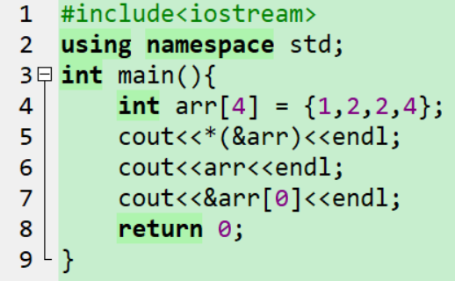
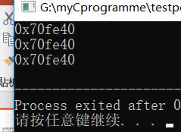
指向一,二维数组的指针
一。当先进行取地址运算（&），再进行取值运算（*）时，输出结果相当于输出指向数组第一个元素的地址
规律：1.数组名相当于指向数组第一个元素的指针
2. &e相当于把e的管辖范围上升了一个级别
3.*e相当于把e的管辖范围下降了一个级别
注：在二维数组中输出arr[i]相当于输出第i行第一个元素的地址，arr[i]+j相当于arr[i][j]
二。当对数组名进行取地址运算时，输出相当于指向整个数组的地址

Slide 2
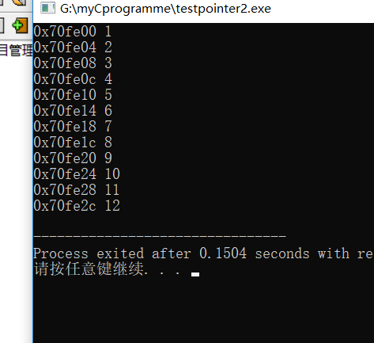
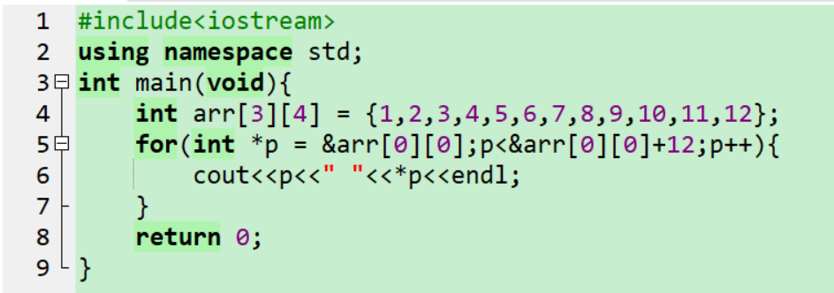
用指针遍历二维数组
运行结果：
代码：
如何定义一个包含4个int型元素的一维数组的指针变量：
变量定义语句：int (*p) [4];

Slide 3
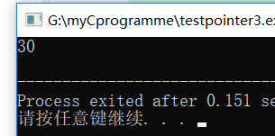
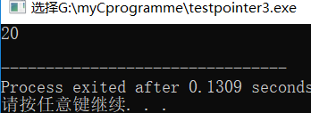
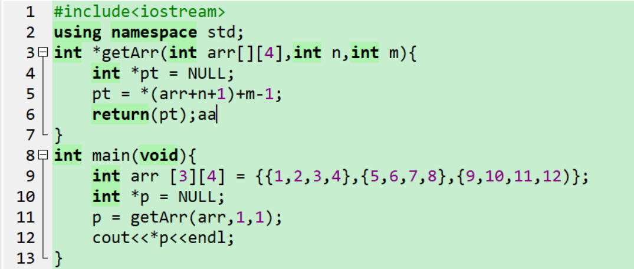
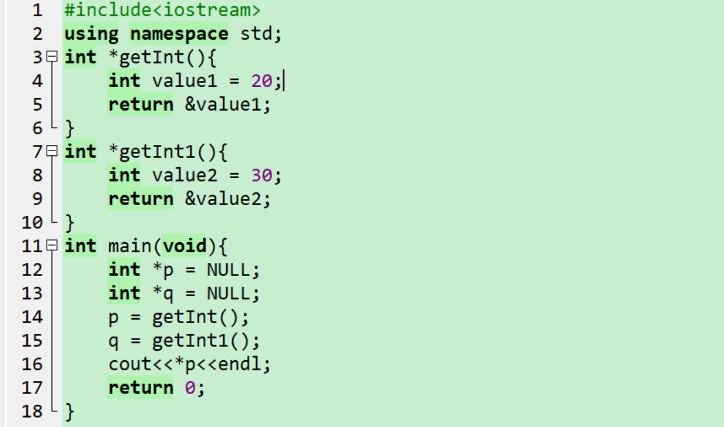
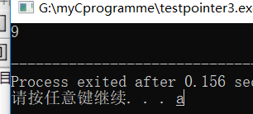
指针做函数返回值
注：当定义了两个指针类型的函数，调用了连个函数，并用它的返回值对一个指针变量赋值，输出该指针变量的值，输出的值可能是其中任意一个函数的返回值
指针类型数据的函数的定义：int *pointer(int x,int y)

Slide 4
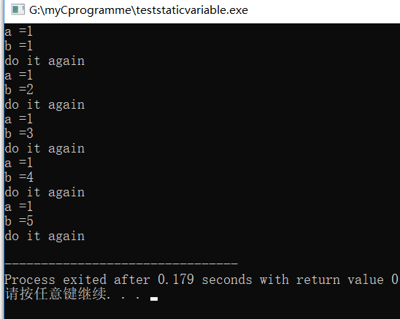
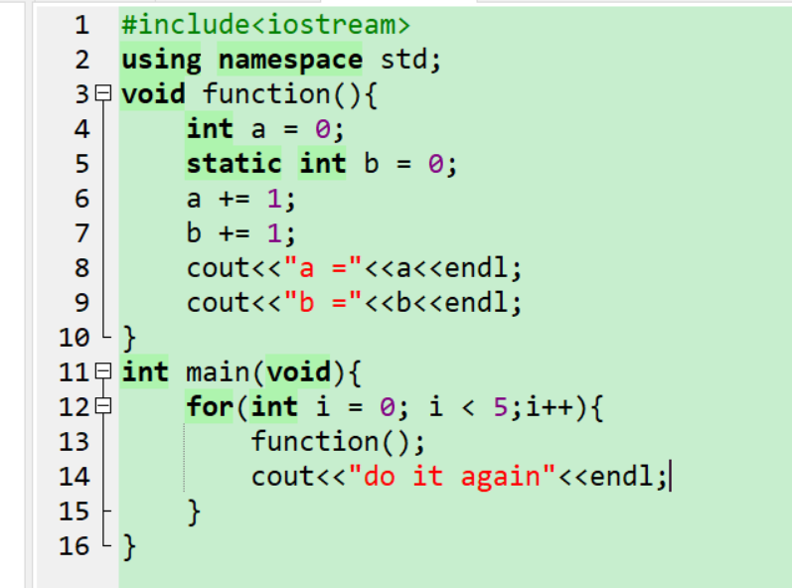
静态局部变量
运行结果：
定义：函数中的局部变量值在函数调用结束后不消失而保留原值，即其占用的存储不释放，在下一次函数调用时，仍然可以继续使用该变量
静态局部变量与动态局部变量的区别：
注：
指针做函数返回值时，必须返回一个全局变量或者静态局部变量

Slide 5
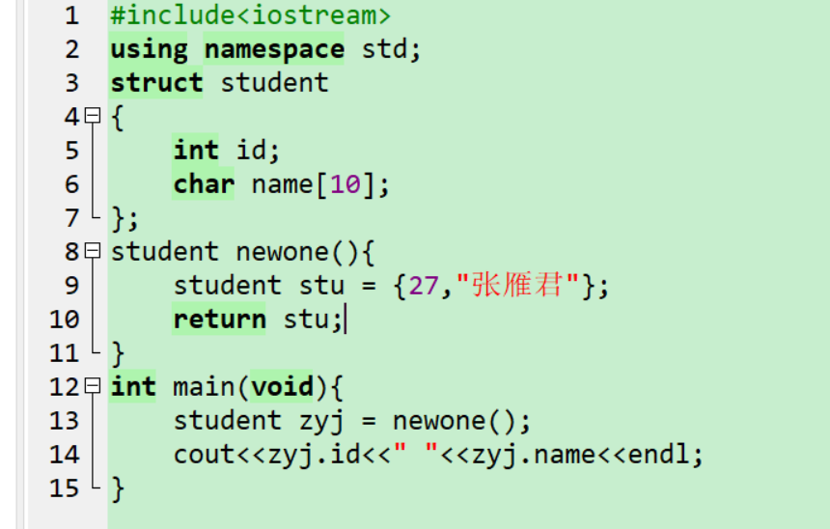
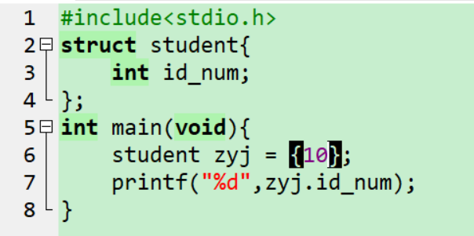
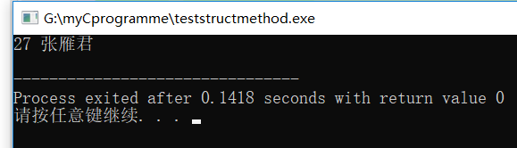
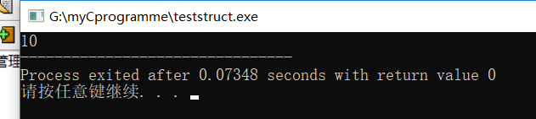
结构体与函数
通过定义一个student类型的函数来给结构体变量赋值，返回值为
结构体的定义方法： struct 结构体名
{
结构体变量；
}
在主函数中调用结构体变量的方法：结构体名.变量名

Slide 6
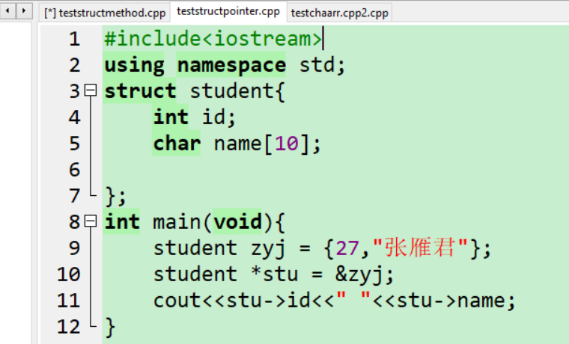
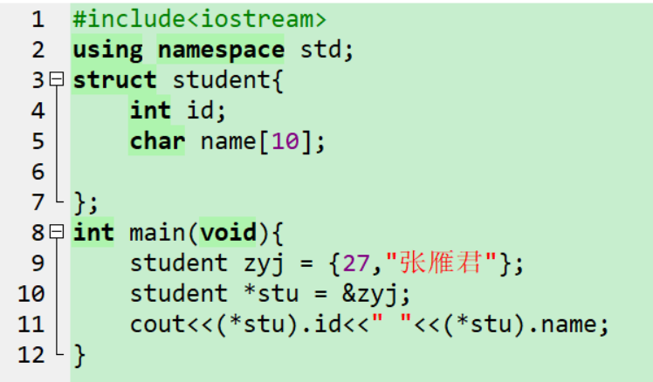
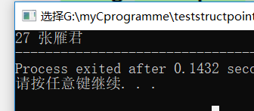
结构体变量与指针
也可以通过指针变量名->结构体变量名，来访问
注：->被称为指向运算符
定义一个student类型的指针，并把一个已经赋值的结构体变量的地址赋给他，输出该变量的值时可以用（*指针变量名）.变量名来访问

Slide 7
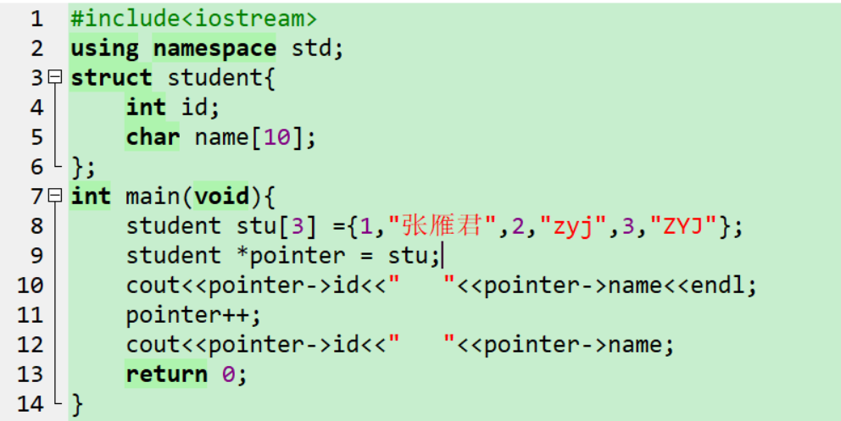
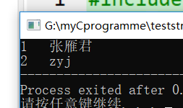
结构体数组
结构体数组与普通数组的定义方式相同
注：把结构数组的地址赋给指针变量时，不需要再结构数组变量名前面加上地址运算符，因为结构数组名代表的意义就是结构体数组第一个元素的地址

Slide 8
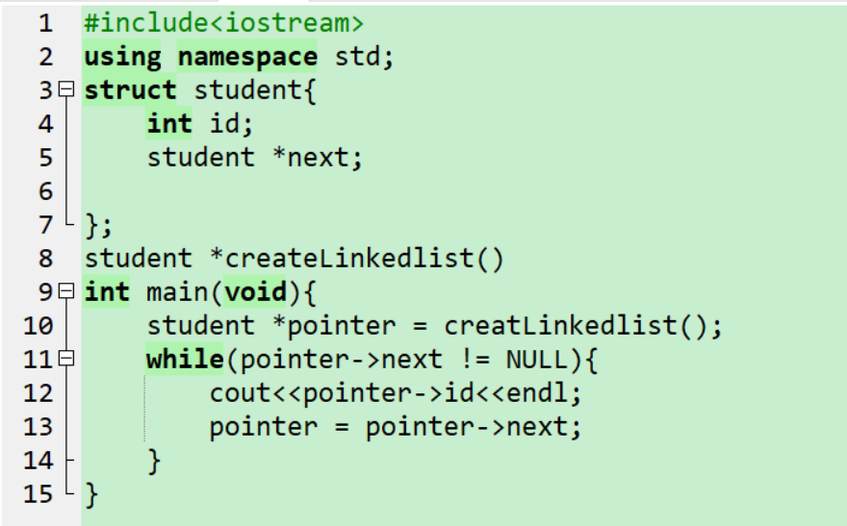
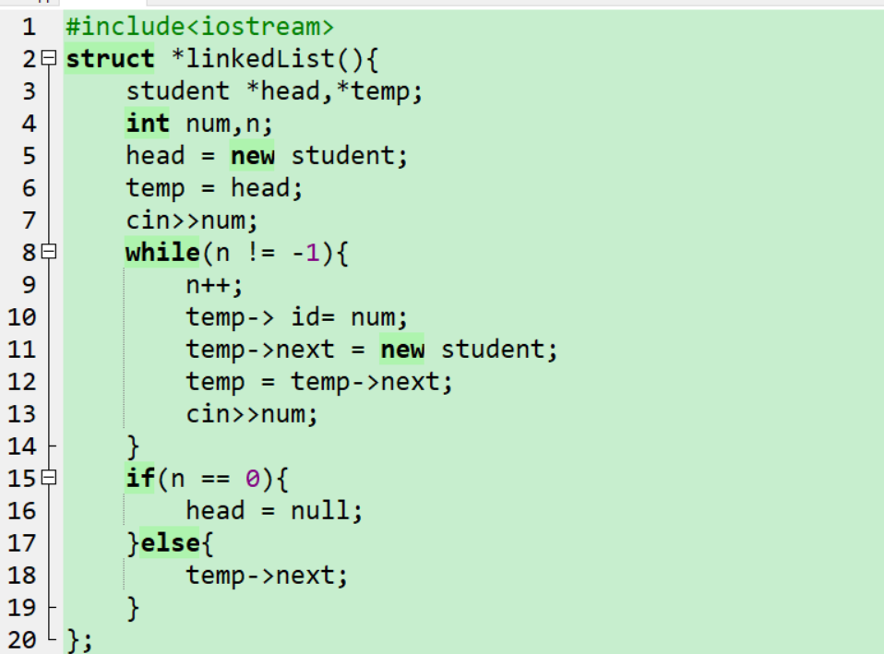
链表
链表的遍历（当指向尾结点的指针指向的地址为空时，遍历结束）
链表头：指向第一个链表结点的指针
链表结点：链表中的每一个元素，
包括：1.当前节点的数据 2.下一个节点的地址
链表尾：不再指向其他结点的结点，其地址部分放一个null,表示该链表的结束。
链表的初始化

Slide 9
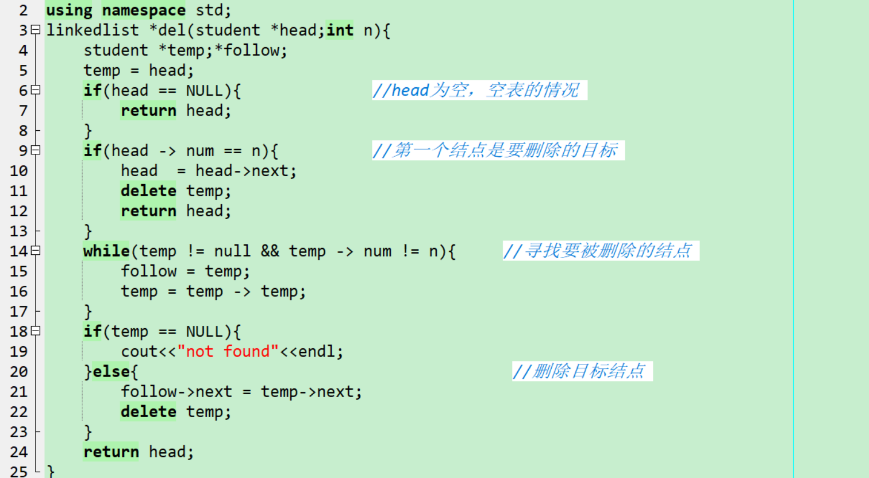
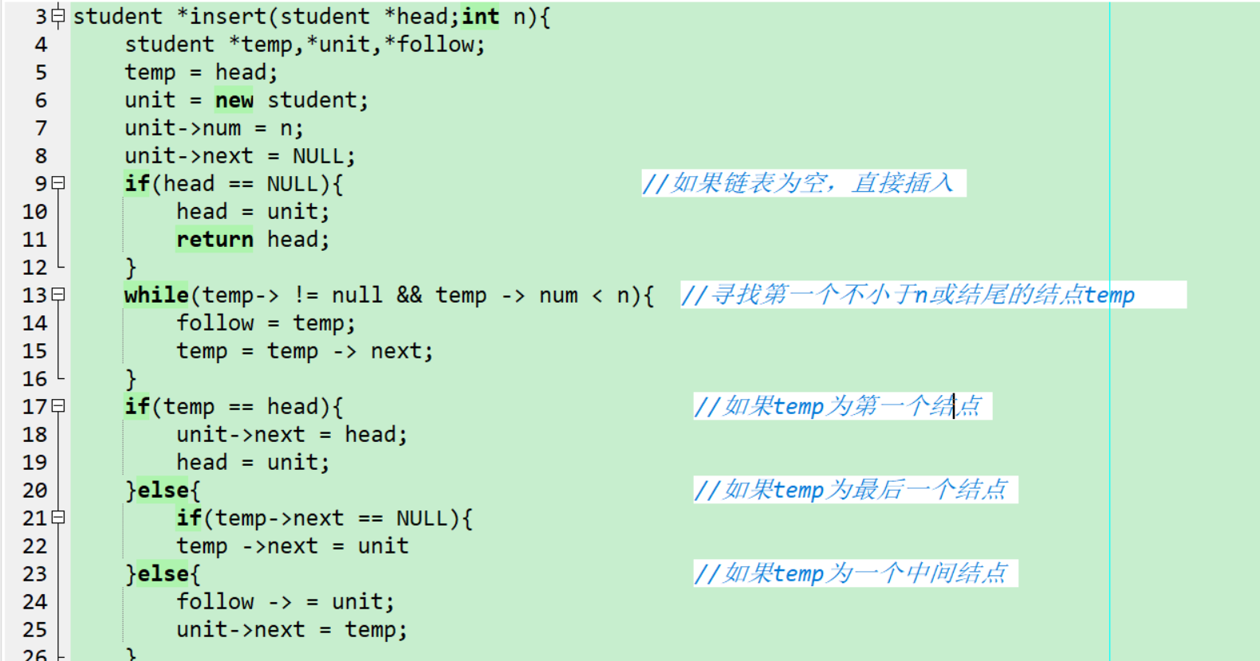
删除链表结点
插入链表结点

